Slide 1
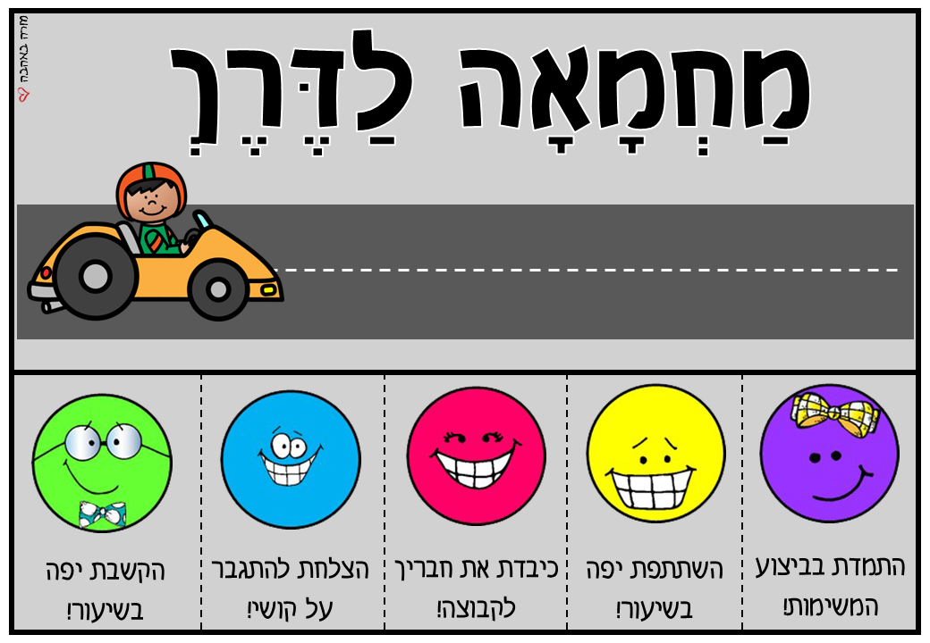

Slide 2


Slide 3

הקלידו טקסט
הקלידו טקסט
הקלידו טקסט
הקלידו טקסט
הקלידו טקסט

